Slide 1
Audit Carrefour
Magasin: ZAGHOUAN
Le 25/10/2017
M. Bilel HAMDI

Slide 2
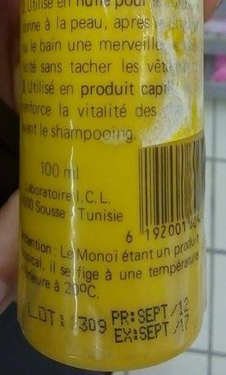
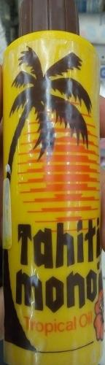
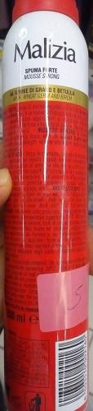
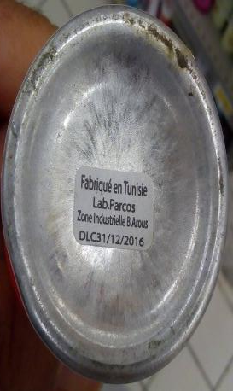
La durée de vie de 6 bouteilles d’huile et de mousse pour cheveux était dépassée depuis septembre 2017 et 31/12/2016.

Slide 3
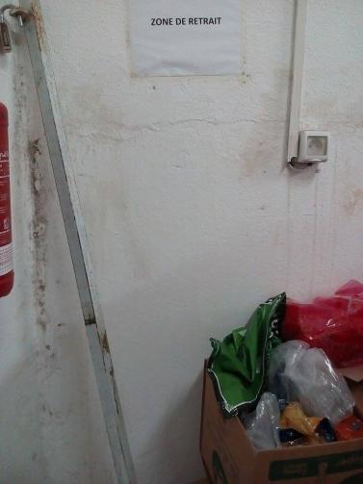
Entreposage des produits casses et retours dans la zone des retraits.

Slide 4
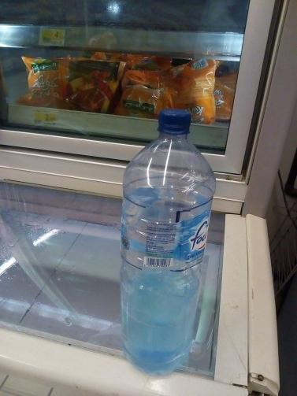
Le produit de nettoyage était transvasé dans une bouteille d’eau à usage unique dans l’espace de vente.

Slide 5
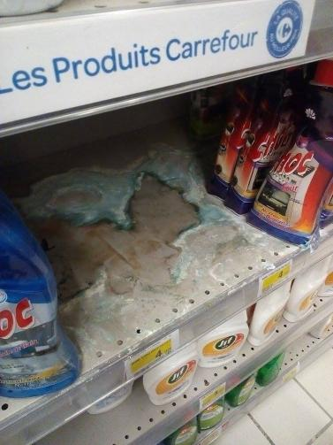
Le produit nettoyage était transversé sur les étagères d’exposition.

Slide 6
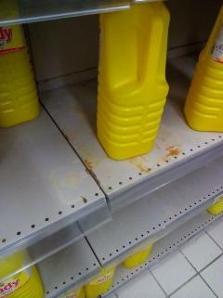
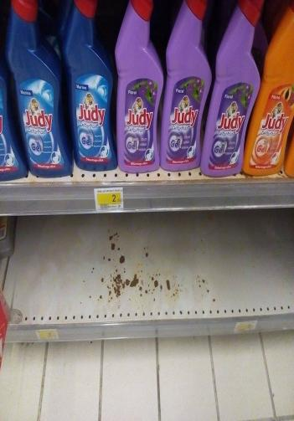
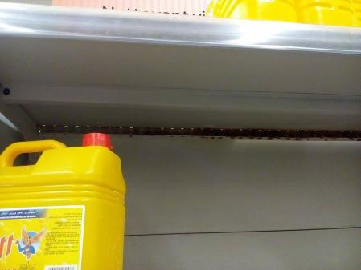
PGC non alimentaire: les étagères d’exposition étaient écaillées et rouillées.

Slide 7
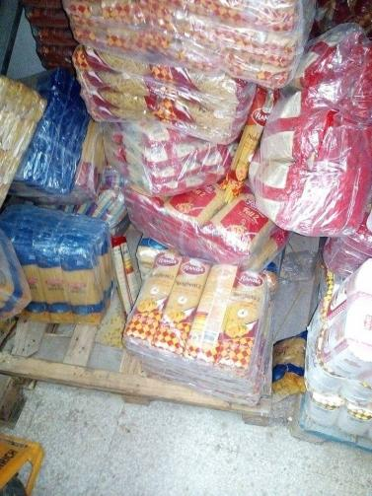
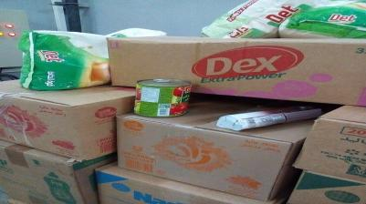
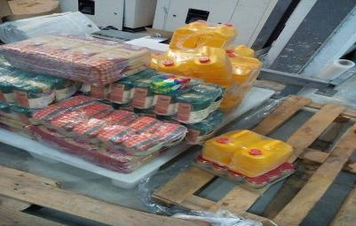
Stockage simultané des produits alimentaires avec les produits de nettoyage.
Certains paquets de pâtes étaient déchirées.

Slide 8
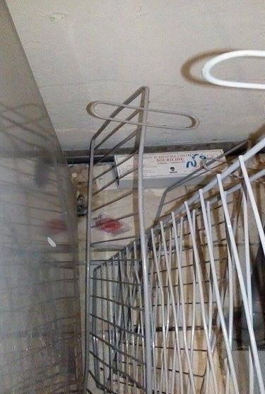
Présence d’un appât chimique sans protection dans le magasin.

Slide 9
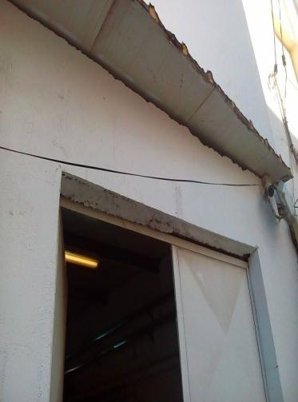
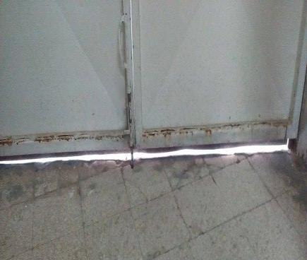
Le quai de réception est partiellement protégé.
L’étanchéité n’est pas assurée au niveau de la porte de réception.

Slide 10
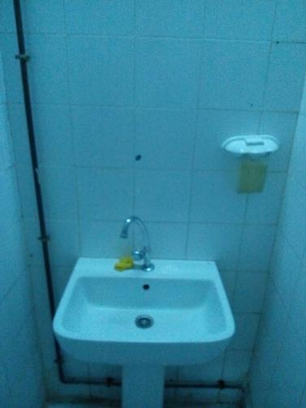
Absence de distributeur papier dans les sanitaires des hommes et des femmes.

